Slide 1



Git: O Sistema de Controle de Versão Distribuído
Git é uma ferramenta essencial para desenvolvedores de software, facilitando o trabalho em equipe e o gerenciamento de versões de projetos. Ele foi criado por Linus Torvalds em 2005 e se tornou um dos sistemas de controle de versão mais populares do mundo.
by Victor Santos Rohod

Slide 2
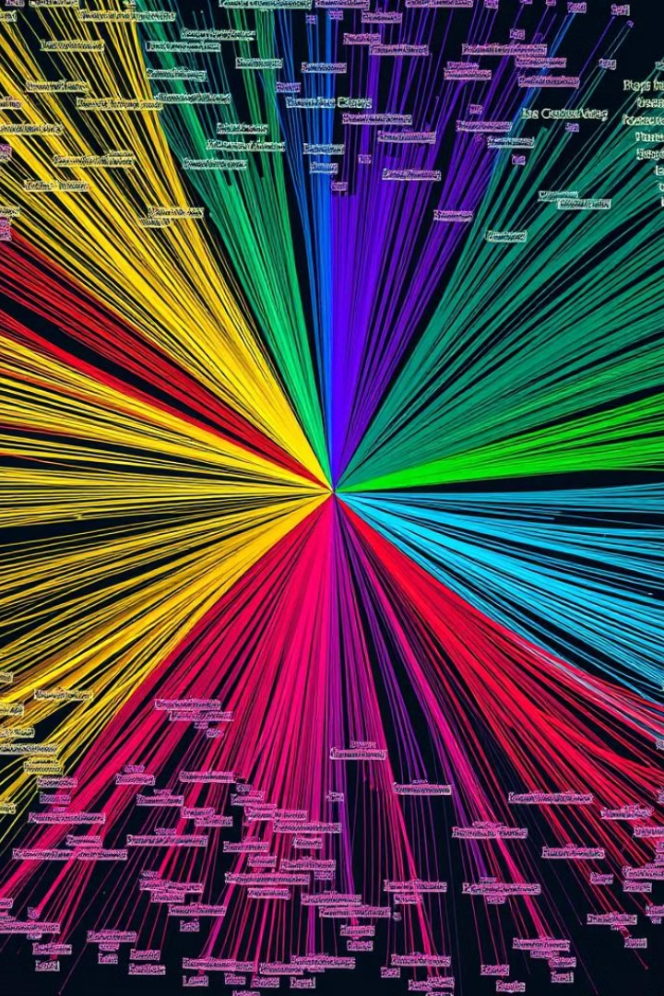
O que é o Git?
Controle de Versões
Trabalho em Equipe
O Git rastreia as mudanças feitas nos arquivos de um projeto ao longo do tempo, permitindo que você volte para versões anteriores.
O Git facilita a colaboração em projetos, permitindo que várias pessoas trabalhem simultaneamente no mesmo código.
Gerenciamento de Ramos
O Git permite que você crie diferentes ramos do código, permitindo que você experimente novas funcionalidades sem afetar o código principal.

Slide 3

Por que o Git é importante?
1
Histórico de Mudanças
2
Prevenção de Perdas
O Git registra todas as alterações feitas nos arquivos de um projeto, proporcionando um histórico completo do desenvolvimento.
Com o Git, é possível recuperar versões anteriores do projeto, evitando perdas de código ou erros graves.
3
Integração de Código
O Git facilita a integração de código de diferentes desenvolvedores, garantindo que as mudanças sejam combinadas de forma eficiente.

Slide 4
Principais funcionalidades do Git
Commit
Push
Salva as alterações feitas nos arquivos no repositório local.
Envia as alterações do repositório local para o repositório remoto.
Pull
Branch
Baixa as alterações do repositório remoto para o repositório local.
Cria um novo ramo de trabalho, permitindo desenvolver novas funcionalidades sem afetar o código principal.
Merge
Checkout
Combina as alterações de um ramo com outro.
Troca entre diferentes ramos de trabalho.
Stash
Revert
Salva as alterações não commitadas temporariamente.
Desfaz alterações específicas de um commit.
Log
Status
Mostra o histórico de commits do repositório.
Exibe o estado atual do repositório.

Slide 5




Repositórios e branches
Repositório Local
Armazena o código do projeto no computador do desenvolvedor.
Repositório Remoto
Armazena o código do projeto em um servidor, acessível a todos os membros da equipe.
Branches
Permitem que você trabalhe em diferentes versões do projeto, sem afetar o código principal.

Slide 6
Fluxos de trabalho com o Git
1
Criar um ramo
Crie um novo ramo para desenvolver uma nova funcionalidade ou corrigir um bug.
2
Fazer alterações
Faça as alterações necessárias no código e adicione-as ao repositório local.
3
Fazer commit
Salve as alterações no repositório local com uma mensagem descritiva.
4
Mesclar com o ramo principal
Integre as alterações do ramo para o ramo principal, atualizando o código principal.
5
Publicar as alterações
Envie as alterações do repositório local para o repositório remoto, tornando-as acessíveis a toda a equipe.

Slide 7
Comandos básicos do Git
git clone
git add
git commit
Cria uma cópia local do repositório remoto, permitindo que você faça o download do código-fonte e comece a trabalhar em um projeto.
Adiciona arquivos modificados ao repositório local, preparando-os para serem commitados. É importante adicionar os arquivos que você deseja registrar para que as alterações sejam rastreadas.
Salva as alterações no repositório local com uma mensagem descritiva, registrando o que você fez e fornecendo um histórico do projeto.
git push
git pull
Envia as alterações do repositório local para o repositório remoto, compartilhando suas alterações com outros membros da equipe ou com o mundo.
Baixa as alterações do repositório remoto para o repositório local, garantindo que você tenha a versão mais recente do código e evite conflitos.

Slide 8




Trabalhando com conflitos de merge
Conflitos
Ocorrem quando duas pessoas fazem alterações no mesmo trecho de código.
Resolução
É necessário analisar as alterações conflitantes e escolher qual versão manter.
Ferramentas
O Git oferece ferramentas para facilitar a resolução de conflitos, como o "git mergetool".

Slide 9

Dicas e boas práticas de uso do Git
1
Mensagens Claras
2
Commits Pequenos
Escreva mensagens de commit claras e concisas, descrevendo o propósito das alterações.
Faça commits pequenos e específicos, facilitando a revisão e o rollback de alterações.
3
Revisão de Código
4
Documentação
Peça a um colega para revisar seu código antes de mesclar com o ramo principal.
Mantenha a documentação do projeto atualizada, refletindo as alterações feitas com o Git.

Slide 10

O poder do Git para a colaboração
O Git é uma ferramenta poderosa que revolucionou o desenvolvimento de software, facilitando a colaboração, o gerenciamento de versões e o controle de mudanças. Dominar o Git é fundamental para qualquer desenvolvedor que busca trabalhar em projetos de forma eficiente e profissional.

